Slide 1
Супружеские конфликты

Slide 2
супружеский конфликт Конфликт – это:
- биполярное явление (противостояние двух начал), проявляющее себя в активности сторон, направленной на преодоление противоречий,
- одна из форм нормального человеческого взаимодействия, не всегда приводит к разрушению,
- стимул к изменениям, это вызов, требующий творческой реакции,
- осознанное столкновение, противоборство минимум двух людей, их взаимно противоположных, исключающих друг друга потребностей, интересов, целей, установок, существенно значимых для личности.

Slide 3
М.Дойч выделил типы конфликтов:
1. Подлинный конфликт – существующий объективно и воспринимаемый адекватно (жена хочет использовать свободную комнату как кладовку, а муж как фотолабораторию).
2. Случайный, или условный конфликт - легко может быть разрешен, хотя это и не осознается его участниками (супруги не замечают, что есть еще площадь).
3. Смещенный конфликт - когда за «явным» конфликтом скрывается нечто совсем другое (споря из-за свободной комнаты, супруги на самом деле конфликтуют из-за представлений о роли жены в семье ).
4. Неверно приписанный конфликт - когда, например, жена ругает мужа за то, что он сделал, выполняя ее же распоряжение, о котором она уже прочно забыла.
5. Латентный (скрытый) конфликт - базируется на неосознаваемом супругами противоречии, которое тем не менее объективно существует.
6. Ложный конфликт - существует только из-за восприятия супругов, без объективных причин.

Slide 4
В.А. Сысенко (1981) причины всех супружеских конфликтов подразделяет на три большие категории:
1. конфликты на почве несправедливого распределения труда (разные понятия прав и обязанностей);
2. конфликты на почве неудовлетворения каких-либо потребностей;
3. ссоры из-за недостатков в воспитании.

Slide 5
Зарубежные специалисты выделяют следующие основные причины супружеских конфликтов:
1. Степень удовлетворенности базовых потребностей каждого супруга (потребность в сексе и безопасности).
2. Наличие патологических свойств личности у супругов: интенсивность их проявления, влияние на личность супруга и в межличностном взаимодействии на личность партнера.
3. Величина пространства свободного движения супругов. Его ограничение повышает напряжение отношений .
4. Нарушение эмоциональных отношений: чувственный разлад супругов, чувственное отчуждение утрата взаимной любви, различия в проявлениях нежности и чувств (С.Кратохвил, 1991), исчезновение романтических настроений.
5. Несоответствие целей, ожиданий супругов: цели супругов противоречат друг другу и они не готовы к принятию позиции другого не оправдавшиеся ожидания в браке (С.Кратохвил, 1991).
6. Контакты одного из супругов с детьми от предыдущего брака, их материальная поддержка (С.Кратохвил, 1991).
7. Проницаемость границ между различными подсистемами семейного организма (супружеская подсистема, родительская подсистема, подсистема сиблингов). Границы представляют правила взаимодействия, регламентирующие условия и способ поведения каждого из участвующего в этом взаимодействии членов семьи (С.Минухин, 1998).
8. Проблемы разделения власти и ролей в семье: изменения в структуре и расстановке сил в семье супружеские роли не определены четко, коммуникация между супругами осуществляется вяло, взаимодействие затруднено; нарушение совместимости ролей (С.Кратохвил, 1991).
9. Проблемы, связанные с особенностями стадий развития супружеских отношений (ранние браки, климактерические периоды, уход детей из семьи) (С.Кратохвил, 1991).

Slide 6
10. Внутренние проблемы супружеской пары (отсутствие сексуальной гармонии, разногласия по поводу воспитания детей, несовпадение точек зрения супругов на распределение домашних обязанностей, посягание на свободное время супруга).
11. Негативные семейные отношения в предшествующих поколениях, оказывающие влияние на восприятие текущего взаимодействия (представители трансгенерационной семейной психотерапии) и негативные модели брака родителей (С.Кратохвил, 1991).
12. Нечастое позитивное подкрепление членами семьи друг друга (то есть недостаточное количество наказаний за нежелательное поведение) (поведенческая психотерапия).
13. Внешние барьеры: объективные обстоятельства, которые мешают супругам выйти из ситуации (обязательства, функциональные обязанности), внешние стрессоры (потеря работы).
14. Совместное проживание супругов с родителями: негативное вмешательство родителей супруга в характер их отношений, предпочтение связи с родителями отношениям с супругом (Knox, 1971), нежелание посещать родителей супруга (С.Кратохвил, 1991).
15. Негативное отношение к друзьям супруга (Knox, 1971).
16. Внебрачные контакты и связи (Plzak, 1973), "сексуальные приключения" (Muldworf, 1973).

Slide 7
Типичные модели поведения супругов в межличностных, внутрисемейных конфликтах (В.А.Кан-Калик, 1995):
1. стремление мужа и жены самоутвердиться в семье, например, в роли главы. Нередко здесь отрицательную роль играют «добрые» советы родителей.
2. Сосредоточенность супругов на своих делах. Типичен «шлейф» прежнего образа жизни, привычек, друзей, нежелание поступиться чем-либо из своей прошлой жизни.
3. дидактическая. Один супруг постоянно поучает другого: как надо себя вести, как надо жить и т.п.
4. «Готовность к бою». Супруги постоянно находятся в состоянии напряженности, связанной с необходимостью постоянно отражать атаки: в сознании которого укрепилась неизбежность ссор, внутрисемейное поведение строится как борьба за победу в конфликте.
5. «папенькина дочка», «маменькин сынок». В процессе установления взаимоотношений, в их выяснение постоянно вмешиваются родители.
6. озабоченность. Дефицит позитивных переживаний в семейных взаимоотношениях.

Slide 8
супружеские проблемы При опросе 266 американских семейных консультантов выяснилось, что в 9 из 10 обращающихся за помощью семейных пар обнаруживаются сложности в общении.
Проблемы расположились следующим образом:
- трудности коммуникации — 86,6%; .:,
- проблемы, связанные с детьми и их воспитанием, — 45,7%; .
- сексуальные проблемы — 43,7%;
- финансовые проблемы — 37,2%;
- досуг — 37,6%;
- отношения с родителями — 28,4%;
- супружеская неверность —26,6%;
- домашнее хозяйство—16,7%;
- физические оскорбления — 15,7%;
другие проблемы — 8,0%.

Slide 9
С. В. Ковалев (1989) утверждает, что, по мнению многих психологов, для счастья семьи необходим достаточно ограниченный комплекс чисто психологических условий:
- нормальное бесконфликтное общение;
- доверительность и эмпатия;
- понимание друг друга;
- нормальная интимная жизнь;
- наличие Дома.

Slide 10
Тактики разрешения конфликтов. В.А. Сысенко:
1. поддерживать чувство личного достоинства мужа и жены.
2. постоянно демонстрировать взаимное уважение и почтение.
3. стараться вызвать энтузиазм у другого супруга, сдерживать и усмирять в себе проявление злобы, гнева.
4. не акцентировать внимание на ошибках и просчетах своего спутника жизни.
5. не упрекать прошлым вообще и прошлыми ошибками в частности.
6. шуткой или любым отвлекающим приемом снимать или приостанавливать нарастающее психическое напряжение.
7. не терзать себя и партнера подозрениями в неверности и измене, сдерживать себя в проявлениях ревности

Slide 11
Дин Делис:
1. следует винить ситуацию, а не друг друга.
2. следует сопереживать супругу.
3. следует договариваться о восстановлении равновесия, избегая неопределенной неискренности.

Slide 12
Конфликт – это норма, его протекание, его форма зависит только от вас двоих, и она может быть предельно интеллигентной и спокойной, если вы этого хотите. Самое главное, что вы можете научиться делать – решать конфликты, а не замалчивать их и проглатывать.
(Антон Несвитский - Психолог-консультант, индивидуальные и семейные консультации)

Slide 13
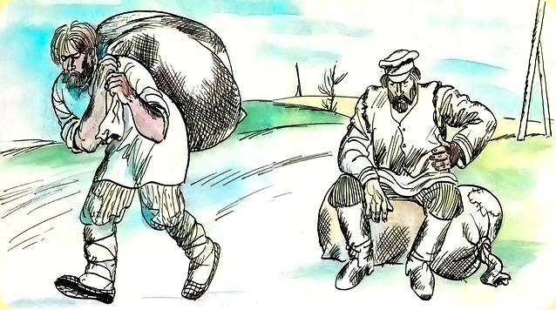
Притча «Самая ценная семейная мудрость»

Slide 14
Однажды шел по дороге старый мудрый человек, разглядывал природу и любовался весенними яркими красками. Тут он увидел мужчину, который нес на плечах необъятно огромный груз. Было заметно, как у него от такой тяжести подкашиваются ноги.
- Почему ты обрекаешь себя на такой тяжкий труд и страдания? – спросилстарик.
- Я страдаю для того, чтобы мои внуки и дети были счастливыми, - ответил бедолага. - Мой прадед обрекал себя на тяжкий труд ради деда, дед - ради отца, отец - ради меня, а я буду страдать ради счастья моих детей.
- А кто-то в вашей семье был счастливым? - поинтересовался мудрый собеседник.
- Пока ещё нет, но дети и внуки наверняка станут счастливыми! - мечтательно воскликнул мужчина.
- К сожалению, неграмотный не может научить читать, а крот никогда не воспитает орла! - вздохнул старый мудрый человек. - Сперва нужно научиться самому быть счастливым, только тогда ты сможешь научить детей счастью. Это и будет твой самый ценный подарок.

Slide 15
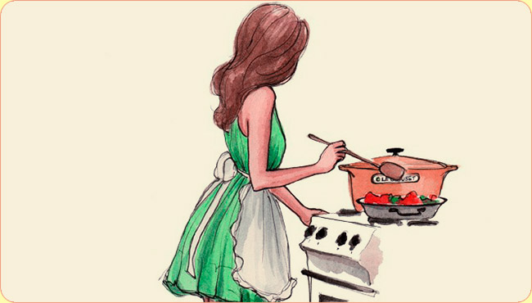

Slide 16
Беседуют два приятеля:
- Моя жена такая неопрятная и неаккуратная! Я ей все время об этом говорю, но с каждым годом все становится только хуже и хуже.
На что второй ему отвечает:
- А моя такая умница и замечательная хозяйка! И с каждым годом становится все лучше и лучше! Я ей тоже постоянно об этом говорю.

Slide 17
Методы диагностики супружеских отношений
Методика «Взаимодействие супругов в конфликтной ситуации» Ю.Е.Алешиной, Л.Я.Гозмана, Е. М.Дубовской
МЕТОДИКА «ОБЩЕНИЕ В СЕМЬЕ» (АЛЕШИНА Ю.Е., ГОЗМАН Л.Я., ДУБОВСКАЯ Е.М.)
Методика «Семейная социограмма»
Опросник "Ролевые ожидания и притязания в браке" (РОП)
Диагностика семейных взаимоотношений (Э.Г. Эйдемиллер и В. Юстицкис)
опросник удовлетворенности браком (В. В. Столин, Г. П. Бутенко, Т. Л. Романова);
опросник “Шкалалюбви и симпатии” (3. Рубин, модификация Л. Я. Гоз-мана и Ю. Е. Алешиной);
опросник “Понимание, эмоциональное притяжение, авторитетность” (ПЭА) (А. Н. Волкова, модификация В. И. Слепковой).
опросник “Измерение установок в семейной паре” (Ю. Е. Алешина, Л. Я. Гозман).
опросник “Реакция супругов на конфликт” (А. С. Кочарян, Г. С. Коча-рян, А. В. Киричук)
методика “Диагностика межличностных отношений” (Т. Лири, в адаптации Л. Н. Собчик).

Slide 18
сайты
http://vashpsixolog.ru/
http://psylist.net/
http://www.infoster.ru/psychology/
http://psychologi.net.ru/
http://psychov.net/
http://www.mirpozitiva.ru/

Slide 19

Р. Скиннер. «Семья и как в ней уцелеть»

Slide 20

Виктор Сысенко «Супружеские конфликты

Slide 21

Валерио Альбисетти - Терапия Супружеской любви. Как решать проблемы совместной жизни

Slide 22
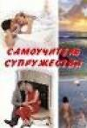
Багдарян С. - «Самоучитель супружества»

Slide 23
Спасибо за внимание !

